Slide 1
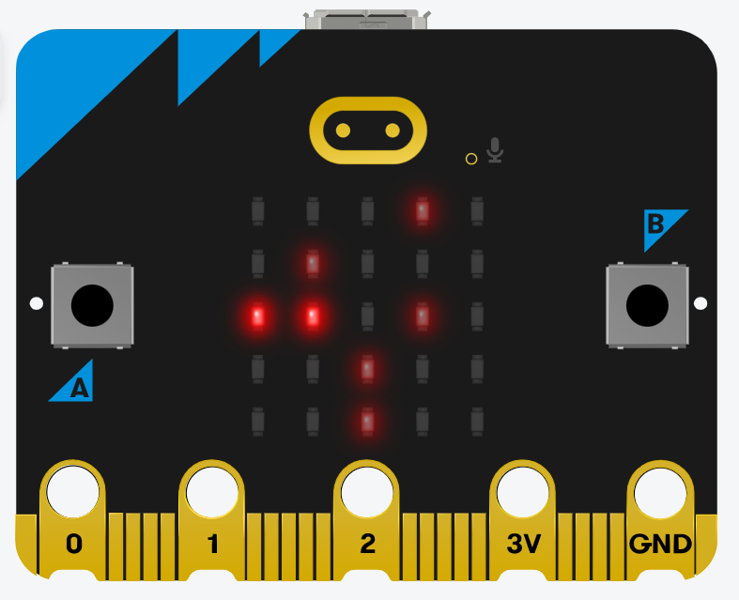

小蛇快跑
动动手指让小蛇躲避障碍！

